Slide 1
SAALEM Smart Automatic & Analytic Lending Management Built by HPT on IBM DBA
Ho Chi Minh City, 11/2020

Slide 2
Nội dung chính
TÁI CẤU TRÚC TÍCH HỢP
Thay đổi cấu trúc tích hợp
Kế hoạch
Người thực hiện: Nguyễn Mạnh Thùy Trang

Slide 3
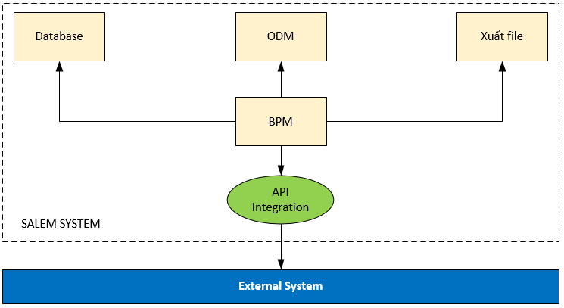
1. Thay đổi cấu trúc tích hợp
Thực trạng: chỉ tích hợp đầu SALEM gọi Core Bank
Nhược điểm:
Kế cấu hiện tại chưa tối ưu (phát triển và kiểm thử).

Slide 4
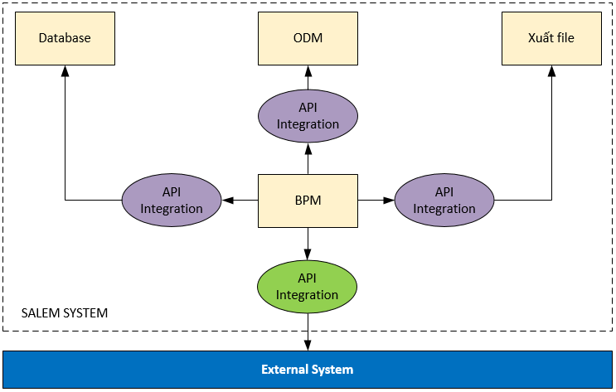
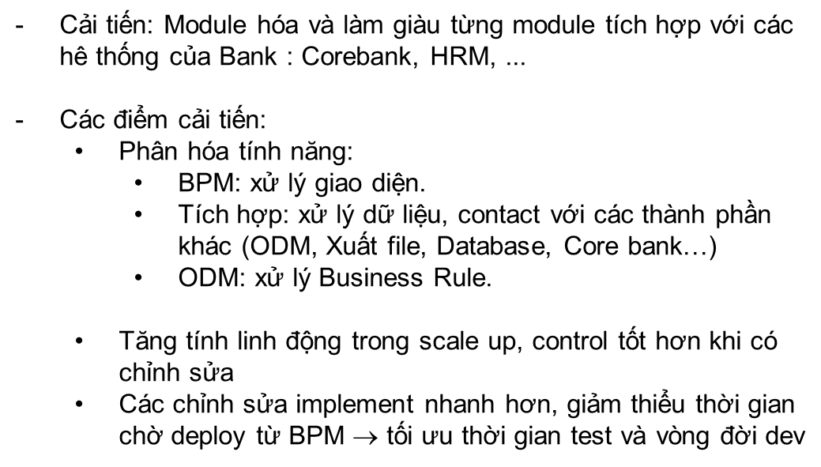
1. Thay đổi cấu trúc tích hợp
Cải tiến: Module hóa và làm giàu từng module tích hợp với các hê thống của Bank : Corebank, HRM, ...
Các điểm cải tiến:
Phân hóa tính năng:
BPM: xử lý giao diện.
Tích hợp: xử lý dữ liệu, contact với các thành phần khác (ODM, Xuất file, Database, Core bank…)
ODM: xử lý Business Rule.
Tăng tính linh động trong scale up, control tốt hơn khi có chỉnh sửa
Các chỉnh sửa implement nhanh hơn, giảm thiểu thời gian chờ deploy từ BPM $$ tối ưu thời gian test và vòng đời dev

Slide 5
3. Kế hoạch
Tích hợp ODM
13/11/2020 – 16/11/2020: Tích hợp đầu ODM
Tích hợp Xuất file
25/11/2020 – 27/11/2020: Tích hợp đầu Xuất file
Tích hợp Database
18/12/2020 – 06/01/2020: Tích hợp đầu Database
01/2020 – 10/01/2020
17/11/2020 – 17/11/2020: Test hệ thống
30/11/2020 – 30/11/2020: Test Xuất file
Test toàn bộ hệ thống SALEM sau khi Tái cấu trúc
Testing
07/01/2020 – 07/01/2020: Test service

Slide 6


